Slide 1
Проект «Удивительный мир -Космос»
МАДОУ «Детский сад №6» г. Черняховска
Разработала: Ли Галина Сергеевна
2022 год

Slide 2
Проект «Удивительный мир - Космос»
Тип проекта: познавательно - исследовательский, игровой. Продолжительность: краткосрочный. (неделя) Участники проекта: воспитатель, дети старшей группы,
родители воспитанников.
Актуальность проекта: Космические приключения и путешествия на далекие и неизвестные планеты Солнечной системы увлекают и захватывают все внимание детей. поэтому рассказывать об устройстве звездного мира, важности изучения космического пространства необходимо уже в дошкольном возрасте. Работа над проектом носит комплексный характер, пронизывает все виды деятельности дошкольников, проходит в повседневной жизни и на специальных интегрированных занятиях. Проектная деятельность развивает творческую активность детей. Данный проект направлен на развитие кругозора детей, формирование у них познавательной активности, воспитание патриотических чувств ( гордость за российских космонавтов- первооткрывателей космоса), нравственных ценностей ( добрых, дружественных отношений).

Slide 3
Проект «Удивительный мир - Космос»
Цель проекта: Формирование у детей представление о космическом пространстве, Солнечной системе и ее планетах, освоение космоса людьми.
Задачи: 1. Формировать представления детей о многообразии космоса. Дать детям представления о том, что Вселенная – это множество звезд. Солнце- это самая близкая к Земле звезда. Уточнить представления о планетах , созвездиях. 2. Дать детям знания об освоении человеком космического пространства, о значении космических исследований для жизни людей на Земле. 3. Познакомить с первым летчиком- космонавтом Ю.А. Гагариным. 4.Воспитывать чувство гордости за свою Родину. 5. Привлечь родителей к совместной деятельности Дня космонавтики.

Slide 4
Проект «Удивительный мир - Космос»
Роль родителей в реализации проекта: привлечь родителей к участию в проекте « Удивительный мир- Космос» через создание поделок, рисунков.
Планируемый результат: 1. Дети самостоятельно проявляют инициативу: рассматривают иллюстрации, участвуют в беседах, задают вопросы. Конструируют из строительного и бросового материала: ракеты, планеты, а также по своему представлению проявляют творчество в работе. 2. В творчестве дети проявляют свою заинтересованность. 3. Проект позволяет воспитать любознательность, патриотические чувства у ребенка, желание быть смелым, сильным и выносливым.

Slide 5
Проект «Удивительный мир - Космос»
Этапы проекта:
1. Подготовительный: 1. Обозначить цель и задачи проекта. 2. Подобрать информационный материал по теме. 3. Подобрать видео и аудиоматериал, книги и иллюстрации. 4. Привлечь родителей воспитанников к сотрудничеству с ДОУ.
2. Основной: 1.Проведение недели космоса в группе. 2. Работа родителей по заданной теме. 3.Организация сюжетно – ролевых , дидактических и подвижных игр, индивидуальной и групповой работы.

Slide 6
Проект «Удивительный мир - Космос»
3.Заключительный 1. Организация выставки работ о космосе. 2. Подведение итогов, беседа о космосе.

Slide 7
Форма реализации проекта:
Организованная образовательная деятельность; Игры ( сюжетно – ролевые, дидактические игры, речевые, подвижная, пальчиковая игра) Беседы, общение Рассматривание иллюстраций, рисунков по теме « Космос» Работа с родителями Выставка книг о космосе Выставка рисунков детей « О космосе» Выставка поделок из бросового материала Выставка аппликаций « Космические ракеты» Чтение художественной литературы Индивидуальная и групповая работа

Slide 8
Содержание проекта:
1. Беседа « Что такое космос» Цель: расширять представления детей о планетах солнечной системы, солнце, звездах, первом полете в космос, выяснить знания детей по данному вопросу. 2. Беседа « Голубая планета- Земля» Цель: объяснить детям, что такое телескоп , космическое пространство, показать, как прекрасна наша Земля из космоса. 3. Беседа « Семья планет» Цель: расширять представления детей о планетах солнечной системы. 4. Беседа « Солнце- источник жизни на Земле» Цель : уточнить знания детей о солнце, его форме, пояснить из чего оно состоит. 5. Беседа « Знаменитые космонавты» Цель: уточнить знания детей о первом космонавте Ю. А. Гагарине, рассказать о других космонавтах.

Slide 9
Проект «Удивительный мир- Космос»

Slide 10
Аппликация « Космические ракеты»

Slide 11
Рисование « Что увидел космонавт из ракеты»

Slide 13
Рассматривание книг о космосе

Slide 15
Выставка книг

Slide 16
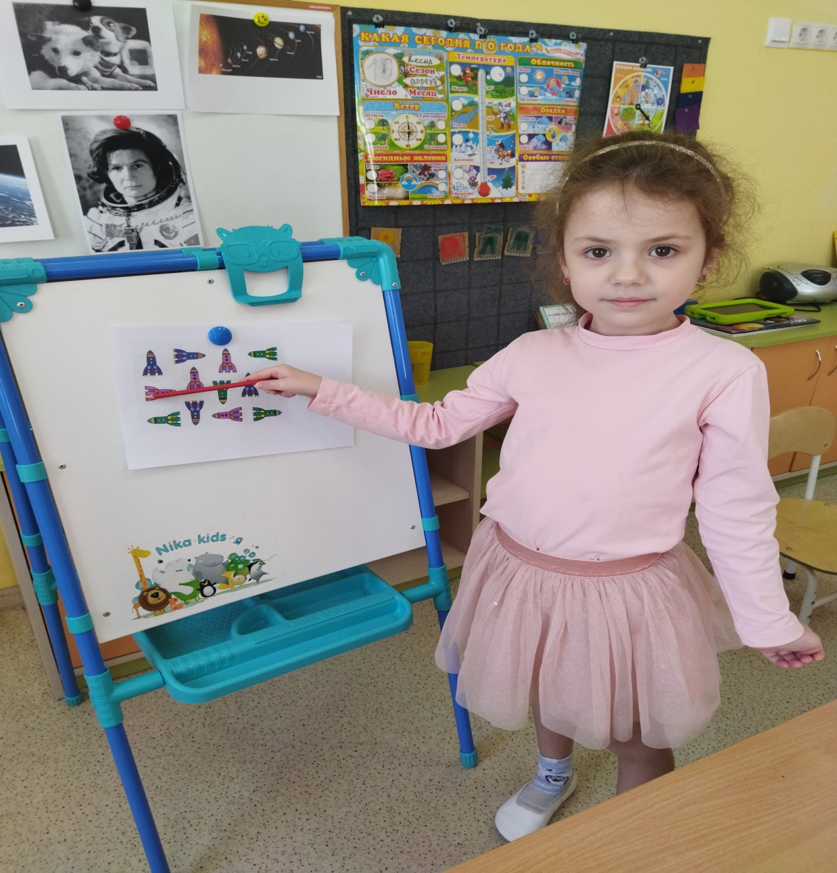
Д/И « Куда летят ракеты»

Slide 17
Д/И « Подбери пришельцу ракету»

Slide 18
Д/И «Найди одинаковые ракеты и соедини их»

Slide 19
Д/И « Построй ракету»

Slide 21
Подвижная игра « Невесомость»

Slide 22
Индивидуальная и групповая работа:

Slide 23
«Ракета»

Slide 24
Выставка работ о космосе

Slide 26
Анализ:
Поставленные задачи успешно решены. Дети, родители приняли активное участие в проекте. Результат достигнут.

Slide 27
Выводы:
Дети познакомились с историей освоения космоса, узнали об интересных фактах космического мира, прониклись чувством великой гордости за свою страну, отечественных космонавтов.

